Slide 1
Exercise 5, page 43
1 kuorma-autonkuljettaja
2 opettaja
3 bussikuski
4 lääkäri
5 kassa
6 myyjä
7 työtön
8 lastenhoitaja
9 kampaaja
truck driver
teacher
bus driver
doctor
cashier
salesperson
unemployed
childcare worker
hairdresser

Slide 2
Exercise 5, page 43
10 mekaanikko, asentaja
11 eläkkeellä
12 hammaslääkäri
13 sähköasentaja
14 opiskelija
15 sairaanhoitaja
16 kokki
17 siivooja
18 maanviljelijä
mechanic
retired
dentist
electrician
student
nurse
cook
cleaner
farmer

Slide 3

Working life
Työelämä

Slide 4
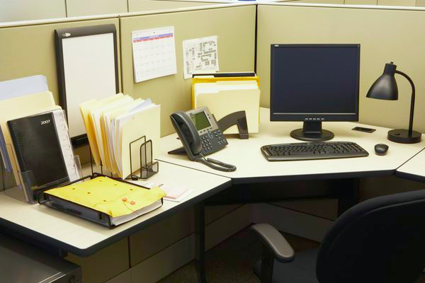
Työpaikka
Workplace

Slide 5
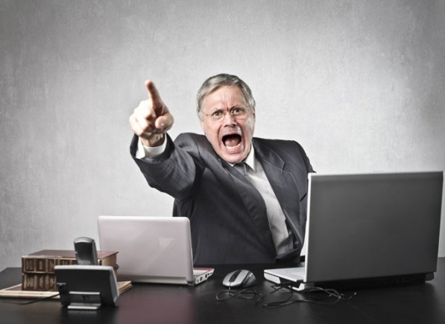
Pomo / esimies
Boss

Slide 6
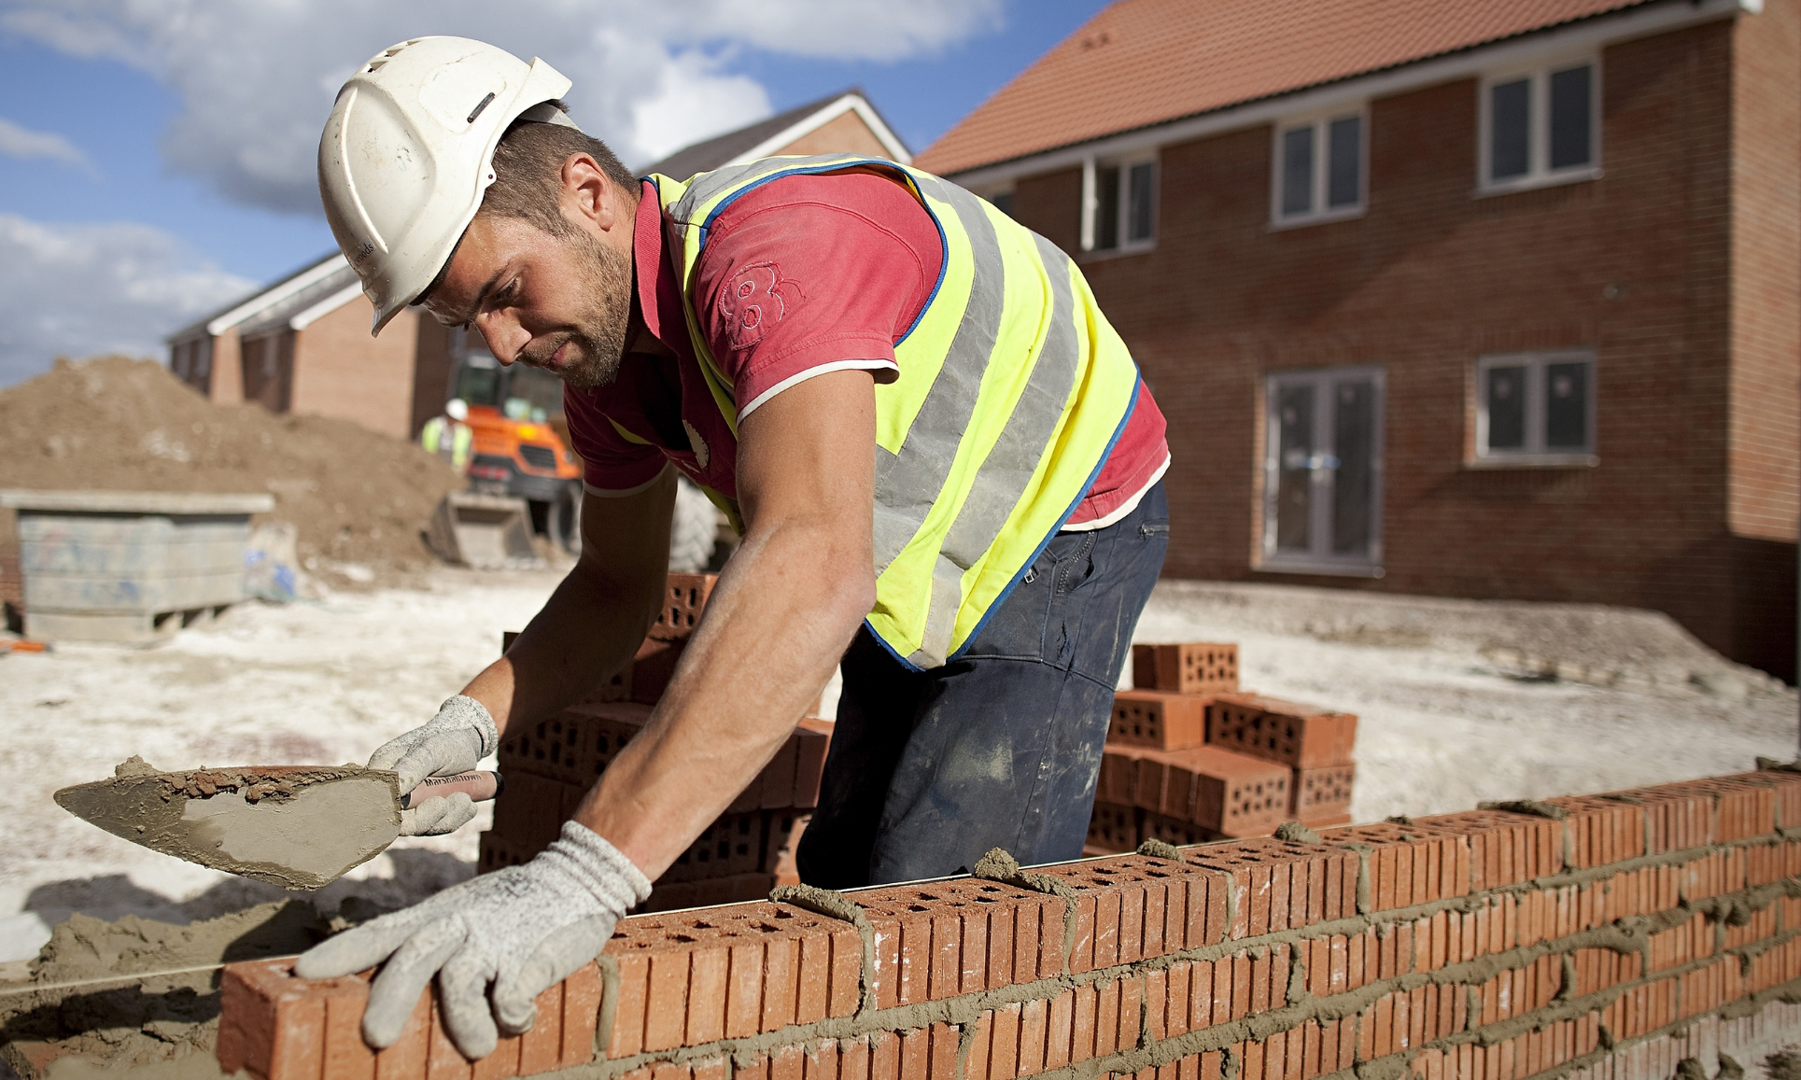
Työntekijä
Employee

Slide 7
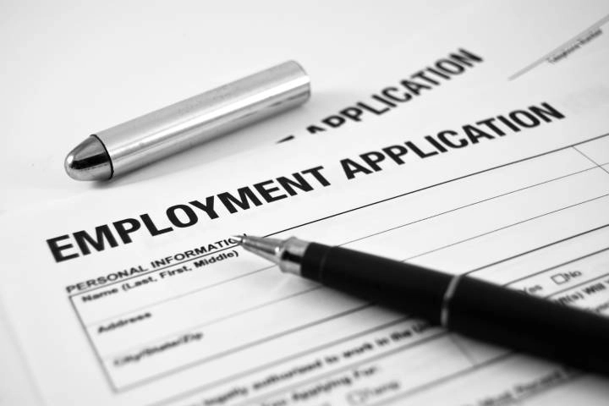
Työhakemus
Job application

Slide 8

Palkata, ottaa töihin
Hire

Slide 9

Palkka
Salary

Slide 10
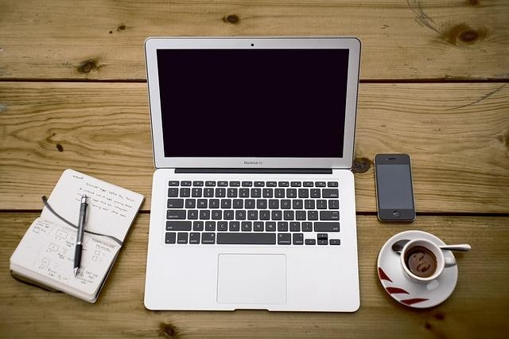
Työpäivä
Work day

Slide 11
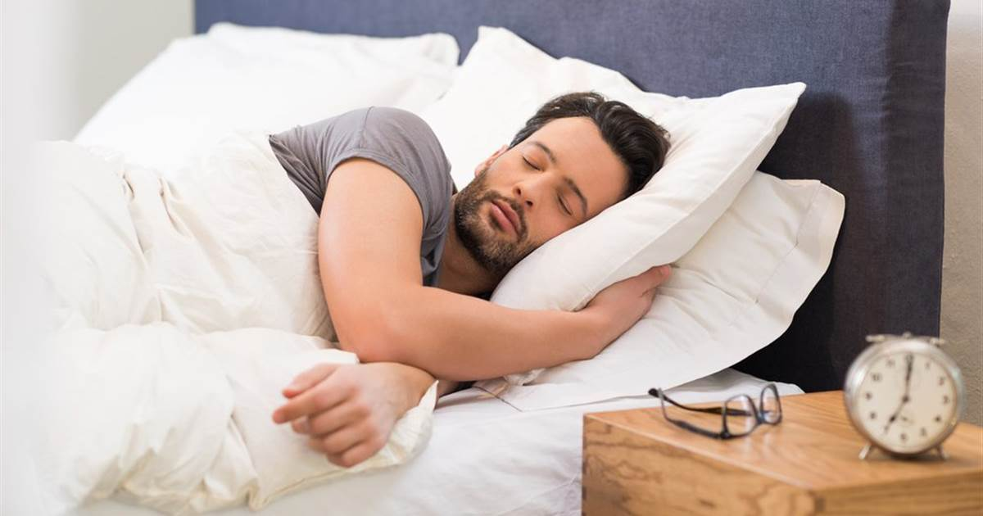
Vapaapäivä
Day off

Slide 12

Koulutus
Education

Slide 13
The days of the week - viikonpäivät
maanantai
tiistai
keskiviikko
torstai
perjantai
lauantai
sunnuntai
Monday
Tuesday
Wednesday
Thursday
Friday
Saturday
Sunday

Slide 14
How do you say in English?
Perjantaina
Keskiviikkona
Sunnuntaisin (joka sunnuntai)
On Friday
On Wednesday
On Sundays

